Slide 1




Khởi động
Trò chơi: Back to school
Trả lời các câu hỏi để tìm hiểu về trường của chúng ta

Slide 2



Slide 3








Học tiếp bài
Notes:
Cách chơi: Bấm vào các đồ dùng học tập để hiện ra các câu hỏi, học sinh trả lời xong bấm hình khinh khí cầu để quay về và tiếp tục đến câu tiếp theo
Trả lời xong hết bấm học tiếp

Slide 4
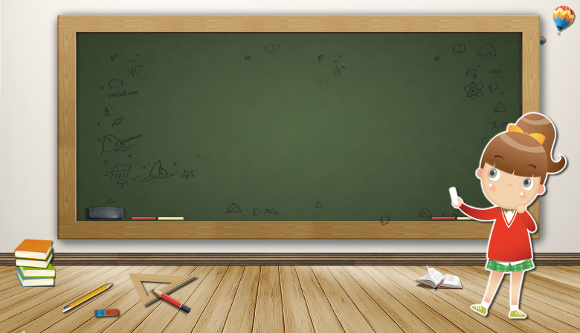

Trường của chúng ta tên là gì?
Đáp án: Trường……

Slide 5
Em đã khám phá được hết các khu vực của trường mình chưa?

Slide 6
Em thích nhất khu vực nào trong trường mình?

Slide 7
Em có yêu trường mình không?

Slide 8





Thứ……ngày……tháng…..năm 2022

Slide 9
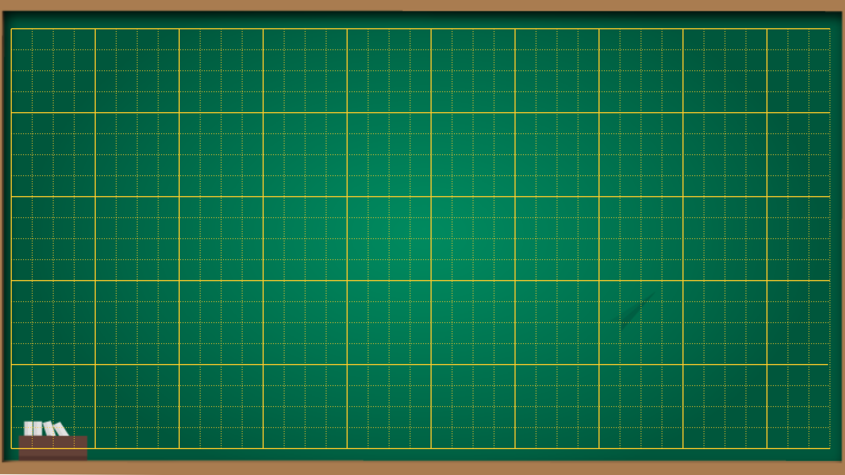
Thứ……..ngày…….tháng…..năm 2024
Tự nhiên xã hội
Bài 7: Giữ an toàn và vệ sinh ở trường (tiết 3)

Slide 10






Slide 11


1. Báo cáo khảo sát

Slide 12



Các nhóm kiểm tra, bổ sung phiếu khảo sát.
Tập hợp và thống nhất ý kiến trong nhóm

Slide 13

2. Chia sẻ

Slide 14
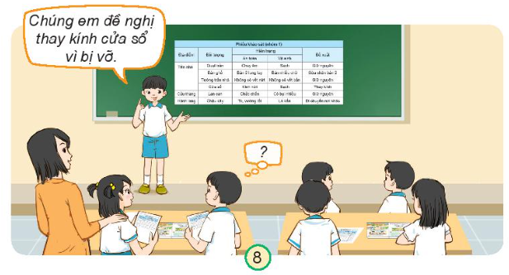
Các nhóm báo cáo kết quả khảo sát, đề xuất khuyến nghị với nhà trường.

Slide 15


Slide 16
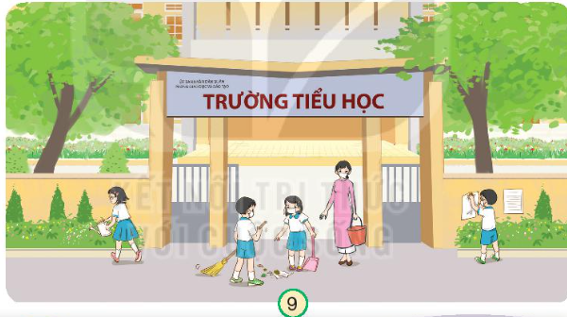
Các nhóm vệ sinh trường học và các khu vực vệ sinh của lớp trong trường.

Slide 17
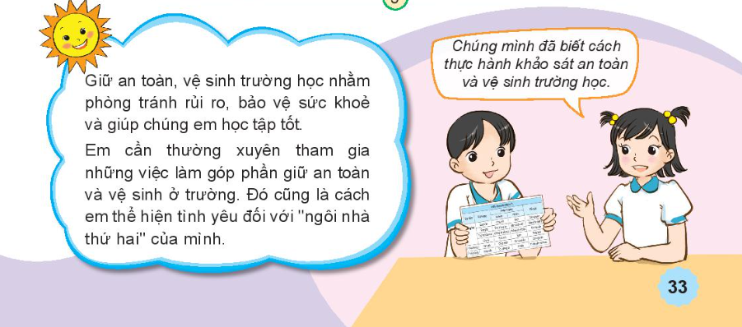

Slide 18

Tạm biệt
và hẹn gặp lại.

